Slide 1
Финансовое управление администрации г. Азова
Исполнение бюджета
города Азова за 2017 год

Slide 2
Финансовое управление администрации г. Азова
Годовой отчет об исполнении бюджета города Азова за 2017 год подготовлен администрацией г. Азова в соответствии с требованиями, установленными Бюджетным кодексом Российской Федерации, решениями Азовской городской Думы «Об утверждении Положения о бюджетном процессе в муниципальном образовании «Город Азов» и «Об утверждении Порядка представления в Азовскую городскую Думу, рассмотрения и утверждения Азовской городской Думой годового отчета об исполнении бюджета муниципального образования «Город Азов»», приказом Министерства финансов Российской Федерации от 28.12.2010 № 191н «Об утверждении инструкции о порядке составления и представления годовой, квартальной и месячной отчетности об исполнении бюджетов бюджетной системы Российской Федерации».

Slide 3
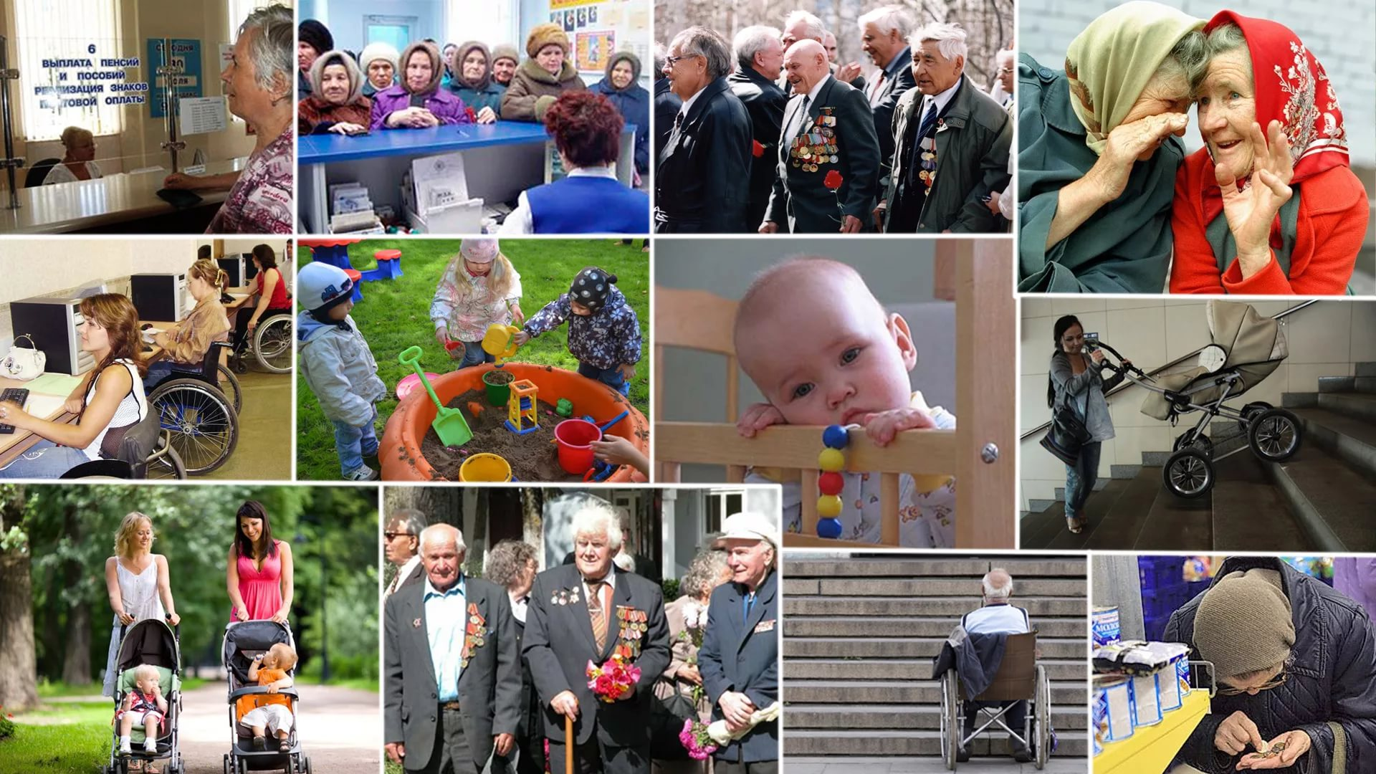
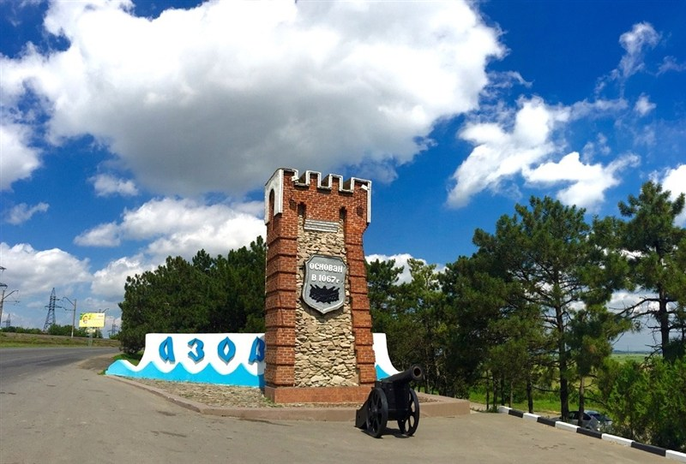
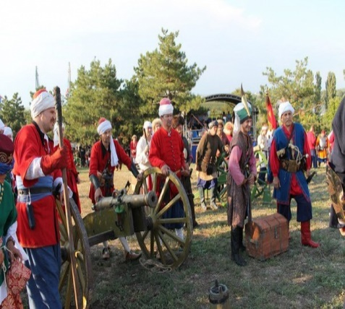
Финансовое управление администрации г. Азова

Slide 4
Финансовое управление администрации г. Азова

Slide 5
Финансовое управление администрации г. Азова
Объем доходов бюджета города Азова в 2017 году
составил 1 930 261,0 тыс. руб.

Slide 6
Финансовое управление администрации г. Азова
Объем налоговых и неналоговых доходов бюджета города Азова в 2017 году составил 683 644,3 тыс.руб.

Slide 7
Финансовое управление администрации г. Азова
Исполнение собственных доходов бюджета города Азова

Slide 8
Финансовое управление администрации г. Азова
Реализация утвержденных администрацией города Азова
Основных направлений бюджетной политики и основных направлений налоговой политики в 2017 году
(Постановление от 25.11.2016 № 2463)
Направление
бюджетной политики
Результаты исполнения по бюджету
города Азова в 2017 году
Обеспечена работа Координационного Совета по вопросам собираемости налогов и других обязательных платежей при участии представителей компетентных федеральных служб и администрации города Азова (постановление администрации города Азова от 28.09.2012 № 1991). На местном уровне проведено 4 заседания Координационного Совета.
Налоговые и неналоговые доходы исполнены в объеме 683 644,3 тыс. руб.(перевыполнение плана на 14 960,0 тыс. руб.или на 2,2%).
Наращивание собственной доходной базы и обеспечение сбалансированности бюджета города Азова

Slide 9
Финансовое управление администрации г. Азова
Объем безвозмездных поступлений из
областного бюджета составил 1 246 616,7тыс. руб.

Slide 10
Финансовое управление администрации г. Азова
Структура расходов бюджета города Азова в 2017 году –
1 982 518,4тыс.руб.

Slide 11
Финансовое управление администрации г. Азова
Динамика расходов бюджета города Азова

Slide 12
Финансовое управление администрации г. Азова
Динамика расходов бюджета города Азова в 2017 году
на социальную политику
тыс.руб.

Slide 13
Финансовое управление администрации г. Азова
Формирование и исполнение бюджета города осуществляется на основе муниципальных и региональных программ
На реализацию 18 муниципальных программ направленно 1 866 987,6 тыс.руб. или 94,2 % всех расходов бюджета города Азова.
В основном это программы, направленные на развитие образования, культуры, здравоохранения,
социальной поддержки и социального обслуживания населения города, физической культуры и спорта, молодежной политики, средств массовой информации.

Slide 14
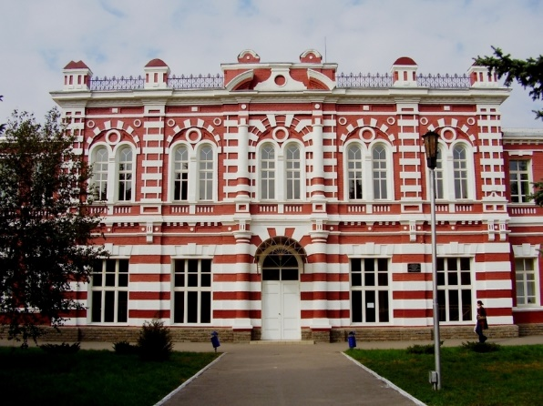
Финансовое управление администрации г. Азова
Программа «Развитие образования в городе Азове» исполнение составило 774 538,5 тыс.руб.
В т.ч. финансовое обеспечение исполнения муниципальных заданий: дошкольными образовательными учреждениями – 313 191,2 тыс. руб., учреждениями общего образования – 335 606,6 тыс. руб., учреждениями дополнительного образования – 62 548,1 тыс. руб..
Так же в рамках данной программы продолжается реализация следующих мероприятий:
- проект «Всеобуч по плаванию» -1 018,0 тыс. руб.,
- обеспечение оздоровительной кампании детей в каникулярный период в объеме 5 973,3 тыс. руб.,
-организация временного трудоустройства несовершеннолетних граждан в возрасте от 14 до 18 лет в свободное от учебы время трудоустроено 239 учеников на сумму 416,6 тыс. руб.,

Slide 15
Финансовое управление администрации г. Азова
обеспечены выплаты компенсации родительской платы, взимаемой за содержание ребенка в дошкольном образовательном учреждении, 5 230 человек – 21 702,0 тыс. руб.,
выплаты пособий приемным родителям и детям, находящимся в приемных семьях освоено
16 555,1 тыс. руб.,

Slide 16
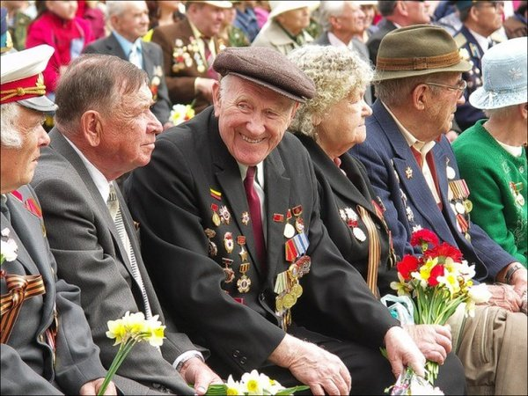
Финансовое управление администрации г. Азова
Программа «Социальная поддержка граждан в городе Азове» исполнено 394 124,9 тыс. руб.
Реализация Программы направлена на обеспечение мер социальной поддержки, льготным и малообеспеченным категориям граждан (ветераны труда – 75 122,3 тыс. руб., ( 5 503 человека), ветераны труда Ростовской области – 25 409,3 тыс. руб., (2 032 человека), труженики тыла – 1 087,5 тыс. руб., (433 человека), граждан, пострадавших от политических репрессий – 1 435,7 тыс. руб.,
(91 человек), дети 1-2 года жизни из малоимущих семей 8 442,9 тыс. руб., (1 189 человек), дети из многодетных семей 6 056,9 тыс. руб., (229 человек), также осуществлялись выплаты ежемесячного пособия на ребенка 26 709,0 тыс. руб., (3 666 человек), материальной и иной помощи для погребения – 444,3 тыс. руб., (80 человек), субсидии на оплату жилого помещения и коммунальных услуг 40 715,3 тыс. руб., (2 648 семей).

Slide 17
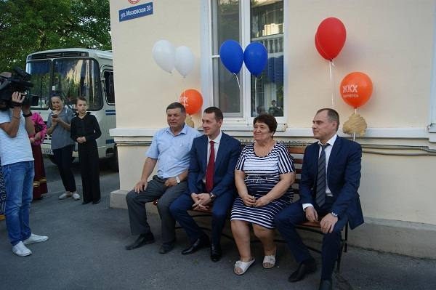
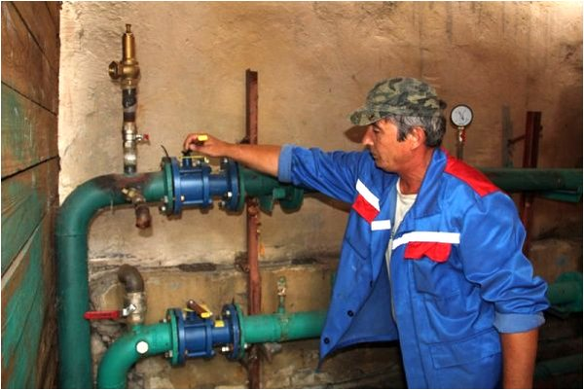
Финансовое управление администрации г. Азова
Программа «Обеспечение качественными жилищно-коммунальными услугами населения и развитие благоустройства города Азова» исполнено 233 807,3 тыс.руб.
-выделены субсидии некоммерческой организации «Ростовский областной фонд содействия капитальному ремонту» – 1753,8 тыс. руб., (замена лифтового оборудования в многоквартирных домах – 452,0 тыс. руб., капитальный ремонт многоквартирных домов (ремонт фасада по ул. Ленинградская,61 – 1 015 ,3 тыс. руб., ремонт кровли по ул. Московская 75/77 – 286,5 тыс. руб.)
-произведено строительство подводящих сетей водоснабжения и водоотведения к тренировочной площадке «Спортивный комплекс имени Э.П. Лакомова – 13 222,7 тыс. руб.,

Slide 18
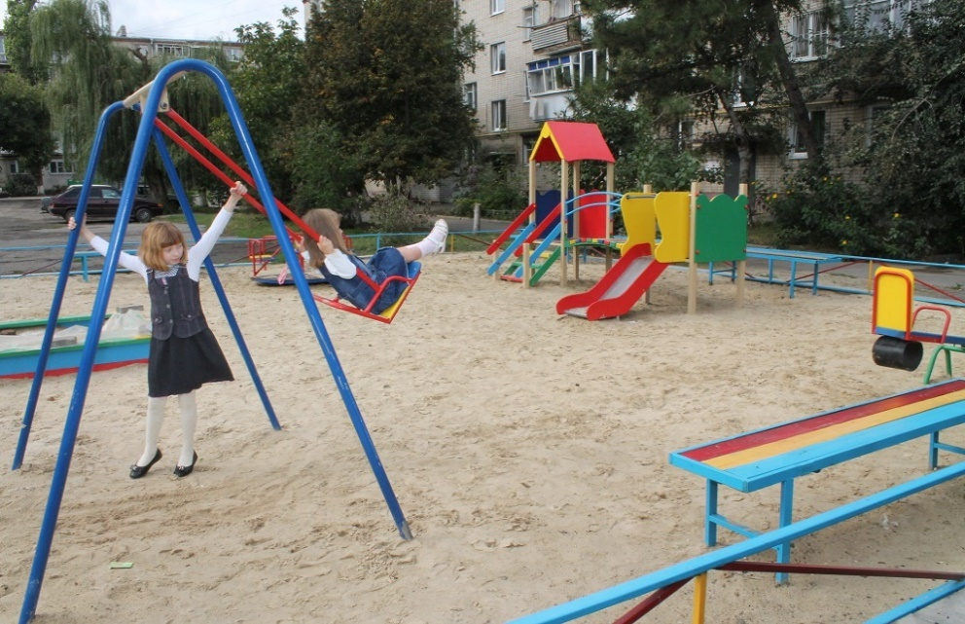
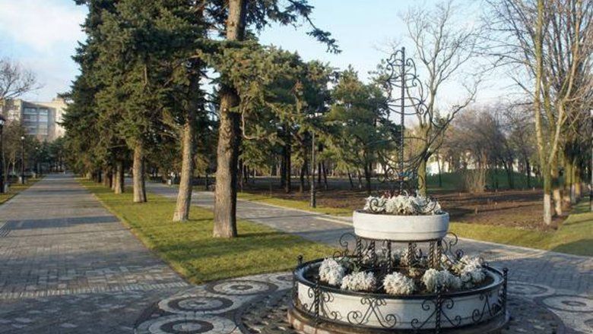
Расходы на благоустройство территории города Азова:
организация освещения улиц города – 16 393,7 тыс. руб.,
работы, услуги по содержанию имущества – 5 457,7 тыс. руб.,
содержание и текущий ремонт сетей наружного освещения – 4 722,6 тыс. руб.,
- текущий ремонт и содержание малых архитектурных форм – 654,9 тыс. руб.,
- ремонт причала «Задонье» – 80,2 тыс. руб.,
- отлов и содержание безнадзорных животных – 634,5 тыс. руб.,
- приобретение оборудования для детских площадок – 149,9 тыс. руб..
Расходы на разработку проектно-сметной документации по объекту «Благоустройство парка «Памяти» по адресу: г. Азов, бульвар Петровкий, 44-а» – 328,7 тыс. руб..
Проведены археологические исследования на земельном участке при производстве работ по объекту «Благоустройство парка «Памяти» по адресу: г. Азов, бульвар Петровкий, 44-а» - 199,0 тыс.руб.

Slide 19
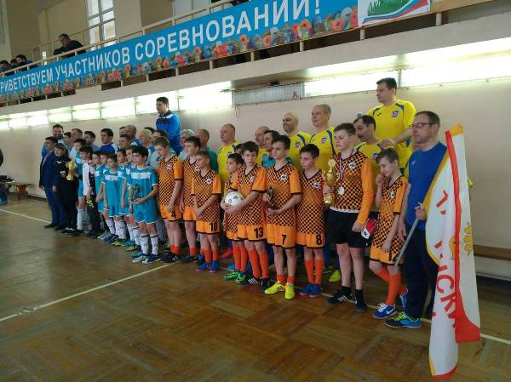
Программа «Развитие физической культуры и спорта в городе Азове» исполнено 163 138,0 тыс.руб.
-организация и проведение чемпионатов, первенств города, городских турниров по различным видам спорта – 1 676,1 тыс. руб.,
организация и проведение военно-спортивной игры «Орленок» - 33,8 тыс. руб.,
организация участия сборных команд города и отдельных спортсменов в областных и всероссийских соревнованиях - 1 435,4 тыс. руб.,
организация и проведение мероприятий в рамках Всероссийского физкультурно-спортивного комплекса «Готов к труду и обороне» - 3 065,8 тыс. руб.,
подготовка к проведению в 2018 году в городе Азове чемпионата мира по футболу – 150 336,6 тыс. руб.,
обустройство спортивного комплекса – 6 440,2 тыс. руб..

Slide 20
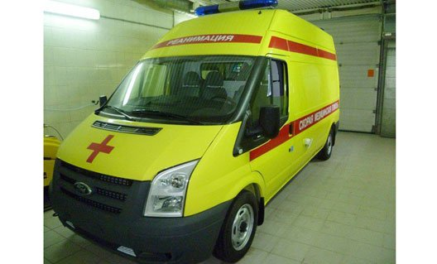
Программа «Развитие здравоохранения в городе Азове» исполнено 28 752,5 тыс.руб.
приобретение оборудования и мебели – 5 172,0 тыс. руб., (видеогастроскоп, рентгеновский диагностический передвижной аппарат, рабочее место отоларинголога, и т.д.)
проведен капитальный ремонт лифтов в здании ЛПУ – 1 597,9 тыс. руб.,
выполнены проектные работы и изготовлена проектно-сметная документация на выборочный капитальный ремонт помещений МБУЗ ЦГБ – 760,1 тыс. руб.,
проведены текущие ремонты в помещениях, и ремонт асфальтового покрытия для проезда автомобилей СМП у здания скорой медицинской помощи - 472,5 тыс. руб.,
расходы на приобретение автомобилей скорой медицинской помощи (4 ед.) – 15 503,9 тыс. руб..

Slide 21
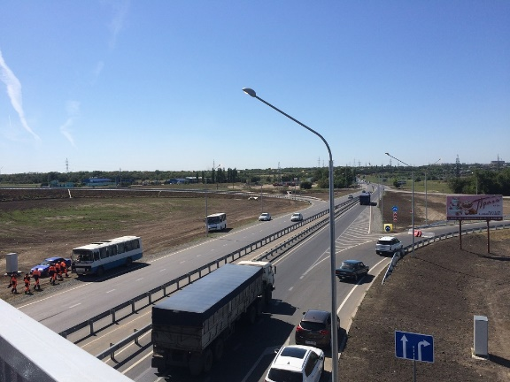
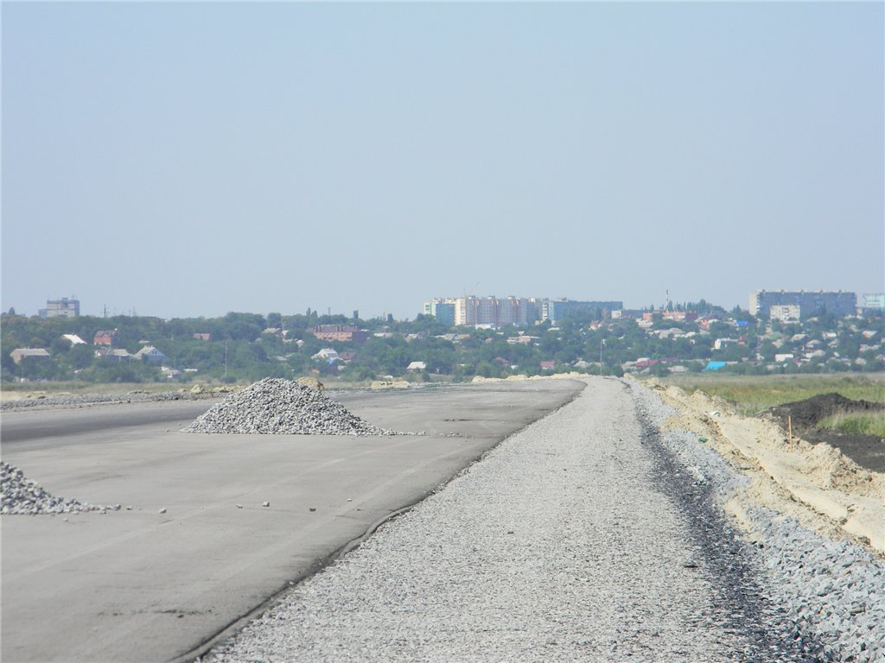
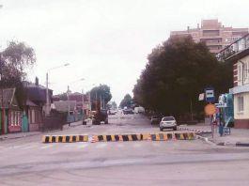
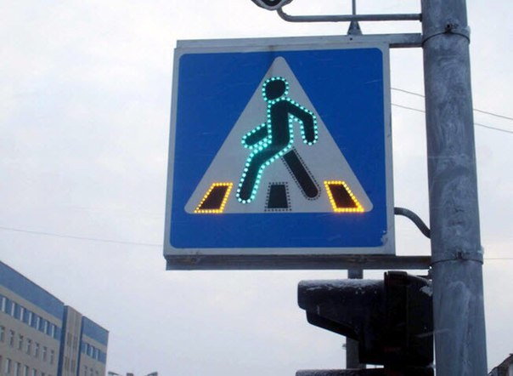
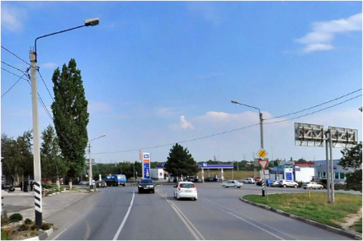
Программа «Развитие транспортной системы в городе Азове» исполнено 58 298,0 тыс.руб.
ремонт и содержание дорог – 37 491,8 тыс. руб.,
обустройство пешеходных переходов – 6 645,9 тыс. руб.,
установка недостающих дорожных знаков – 565,9 тыс. руб.,
- капитальный ремонт дорог – 11 721,3 тыс. руб.,
- ремонт светофорного объекта (ул. Кондаурова/ ул. Измайлова) – 932,6 тыс. руб.,
- перевозка пассажиров на линии хутор Задонье – 940,5 тыс. руб.

Slide 22
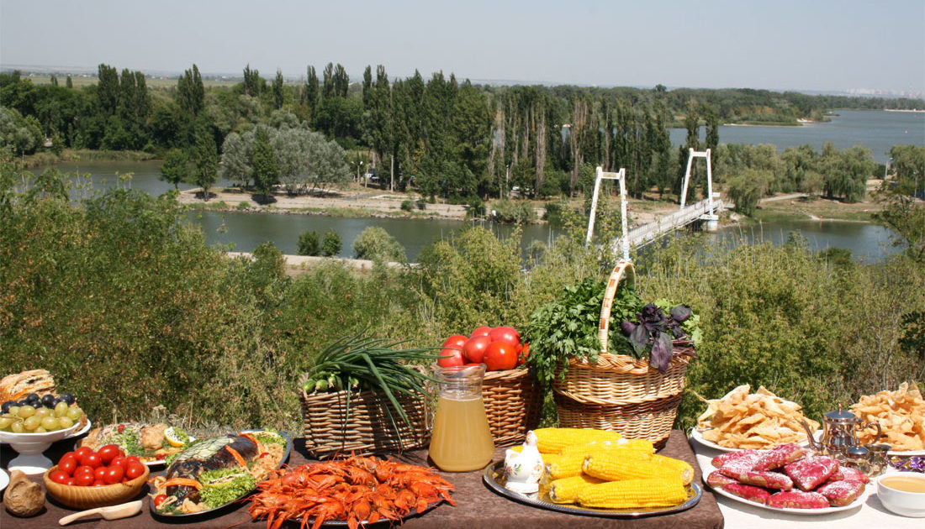
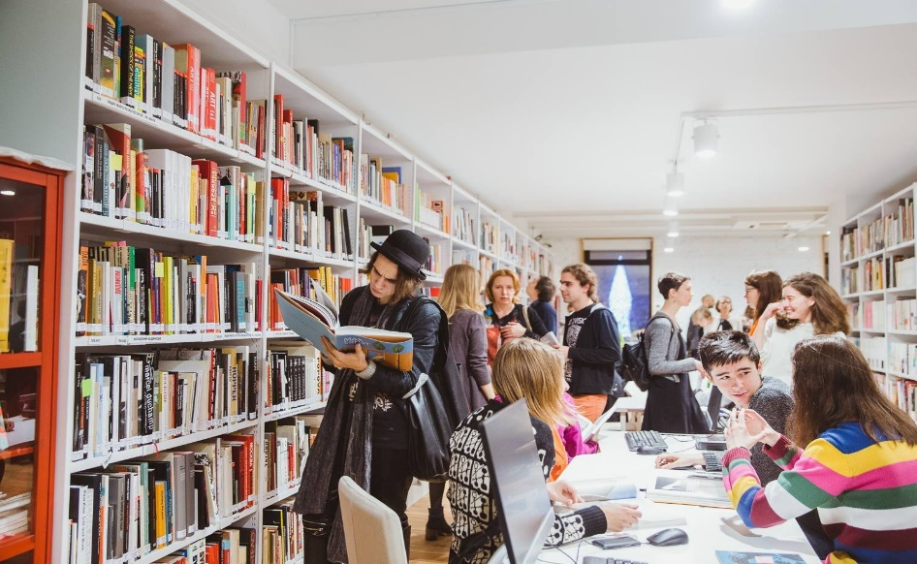
Программа «Развитие культуры и туризма в городе Азове» исполнено 104 200,7 тыс.руб.
-содержание сети учреждений культурно-досугового типа – 45 533,2 тыс. руб.,
-содержание сети учреждений дополнительного образования детей – 29 637,1 тыс. руб.,
-содержание сети библиотек – 19 170,7 тыс. руб.,
-организация руководства и управления учреждениями культуры – 4 945,5 тыс. руб.,
-организация и ведение бухгалтерского и налогового учета в учреждениях культуры -2 827,3 тыс. руб.,
-развитие туризма – 1 452,0 тыс. руб.,
-обновление книжного фонда – 634,9 тыс. руб.

Slide 23
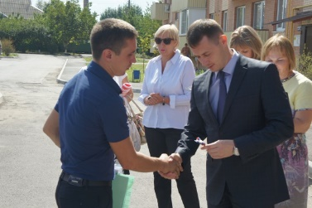
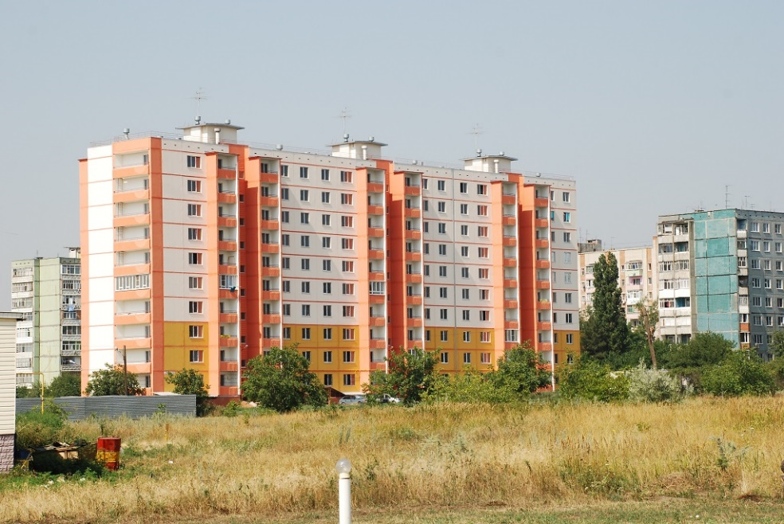
Программа «Обеспечение доступным и комфортным жильем населения города Азова» исполнено 16 074,5 тыс.руб.
- оказание мер государственной поддержки в улучшении жилищных условий отдельным категориям граждан – 5 697,0 тыс. руб., (9 детей-сирот оставшихся без попечения родителей обеспечены жильем),
-обеспечение жильем молодых семей – 10 377,5 тыс. руб., (11 молодых семей реализовали социальную выплату и приобрели жилье).

Slide 24
Муниципальный долг муниципального образования «Город Азов» на 01 января 2018 года составил 100,0 млн. руб.

Slide 25
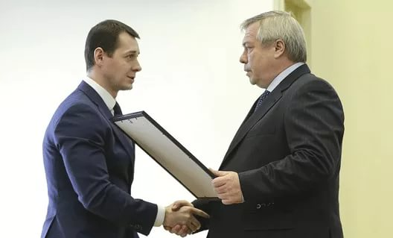
Финансовое управление администрации г. Азова
Результаты и достижения
города Азова
Правительством Ростовской области присвоена
II степень качества
управления бюджетным процессом
Оценка организации бюджетного процесса соответствует всем требованиям бюджетного законодательства,
соблюдаются все нормы и ограничения,
установленные Бюджетным Кодексом Российской Федерации

